Slide 1
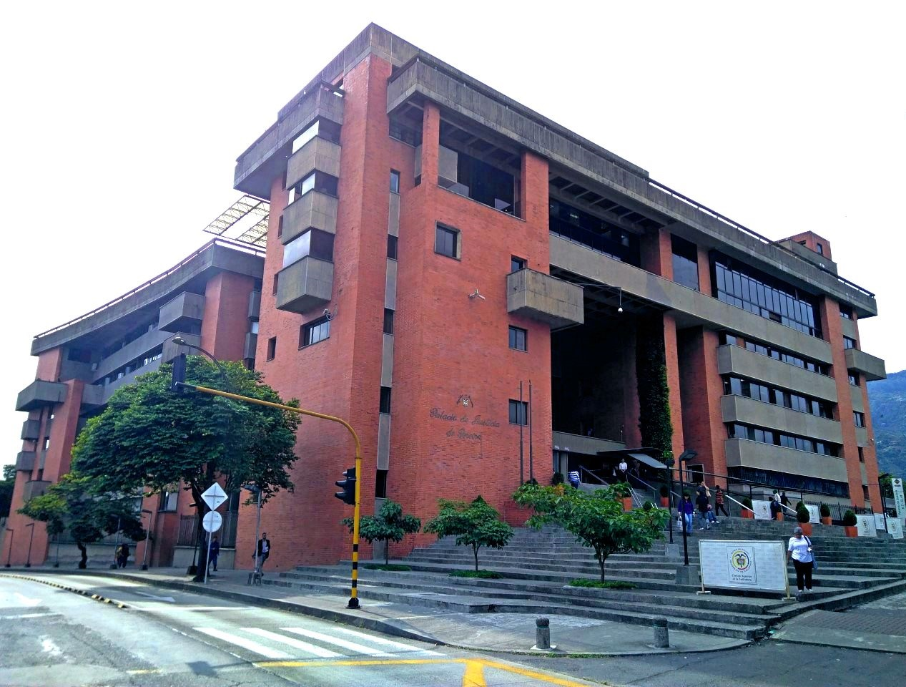





PLAN DE GESTIÓN AMBIENTAL
Cuenta con seis programas principales que cumplen la función de guía y motor en la actividades administrativas y judiciales de la Rama Judicial con impacto ambiental.
CRITERIOS AMBIENTALES DE LOS BIENES Y SERVICIOS
PROGRAMA DE CONTROL AL CONSUMO DEL PAPEL
GESTIÓN DE EMISIONES ATMOSFÉRICAS
AHORRO Y USO EFICIENTE DEL AGUA
AHORRO Y USO EFICIENTE DE LA ENERGÍA
GESTIÓN INTEGRAL DE RESIDUOS

Slide 2
SIGCMA
SISTEMA INTEGRADO DE GESTIÓN Y CONTROL DE LA CALIDAD Y EL MEDIO AMBIENTE.
MISIÓN
La misión del Consejo Superior de la Judicatura, órgano de gobierno y administración de la Rama Judicial respecto al SIGCMA en relación con el Sistema de Gestión Ambiental, consiste en implementarlo, fortalecerlo y consolidarlo paulatinamente en todas las dependencias administrativas y judiciales para el mejoramiento continuo de la organización propendiendo por el fortalecimiento y consolidación de la cultura ambiental.

Slide 3
SIGCMA
SISTEMA INTEGRADO DE GESTIÓN Y CONTROL DE LA CALIDAD Y EL MEDIO AMBIENTE.
VISIÓN
Se proyecta como un instrumento de gerencia en la Administración de Justicia, esencial para el mejoramiento continuo de las estrategias de planeación, gestión y seguimiento de las políticas públicas de la Rama Judicial que propenda por el fortalecimiento y consolidación de la gestión de la cultura ambiental para la interiorización y preservación del medio ambiente.
A través del SIGCMA con el Sistema de Gestión Ambiental el Poder Judicial Colombiano, como miembro de la Red Iberoamericana para una Justicia de Calidad, continuará, de acuerdo con los más altos estándares de excelencia, fomentando la investigación, el desarrollo y la innovación en los procesos y procedimientos administrativos y de gerencia, con miras a posicionar este sistema en los ámbitos nacional e internacional aplicando en sus procesos y procedimientos estrategias que favorezcan la concientización, formación y preservación del medio ambiente.

Slide 4

La Sala Administrativa del Consejo Superior
de la Judicatura, en su condición de Alta
Dirección del órgano administrativo del poder judicial de Colombia, hace manifiesto su compromiso indeclinable de: establecer, documentar, implantar, mantener y mejorar el Sistema Integrado de Gestión y Control de la Calidad y del Medio Ambiente -“SIGCMA” en todas sus dependencias, del nivel central y seccional y en los despachos judiciales, de conformidad con los objetivos y metas establecidas con orientación a la satisfacción de sus usuarios, la preservación del medio ambiente y la generación de controles efectivos, que le permitan el cumplimiento de su misión institucional.
SIGCMA
SISTEMA INTEGRADO DE GESTIÓN Y CONTROL DE LA CALIDAD Y EL MEDIO AMBIENTE.

Slide 5
SIGCMA
SISTEMA INTEGRADO DE GESTIÓN Y CONTROL DE LA CALIDAD Y EL MEDIO AMBIENTE.
OBJETIVOS
DE GESTIÓN AMBIENTAL
Aprovechar eficientemente los recursos naturales utilizados por la entidad, en especial el uso del papel, el agua y la energía, y gestionar de manera racional los residuos sólidos.
Garantizar el oportuno y eficaz cumplimiento de la legislación ambiental aplicable a las actividades administrativas y laborales.
Prevenir la contaminación ambiental potencial generada por las actividades administrativas y judiciales.

